Slide 1


Context Diagram and Business Process Model Notation (BPMN) Electronic Store
KELAS : LTY-2
DOSEN : Dr. Zulfany Erlisa Rasjid, B.Sc., MMSI. (D2632)
KODE MATKUL : COMP8036041
MATA KULIAH : Services Oriented Architecture
Anggota Kelompok :
Edward ( 2201741971 / 2401822232 )
Aldo Jonathan Handaka ( 2201736971 / 2402401822850 )

Slide 2

Context Diagram
01
Business Process Model Notation (BPMN)
02
Memperlihatkan Context Diagram
Memperlihatkan Business Process Model Notation

Slide 3

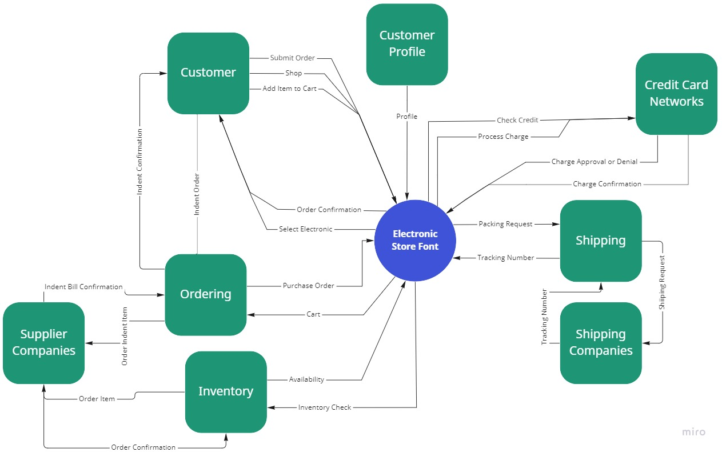
Context Diagram

Slide 4
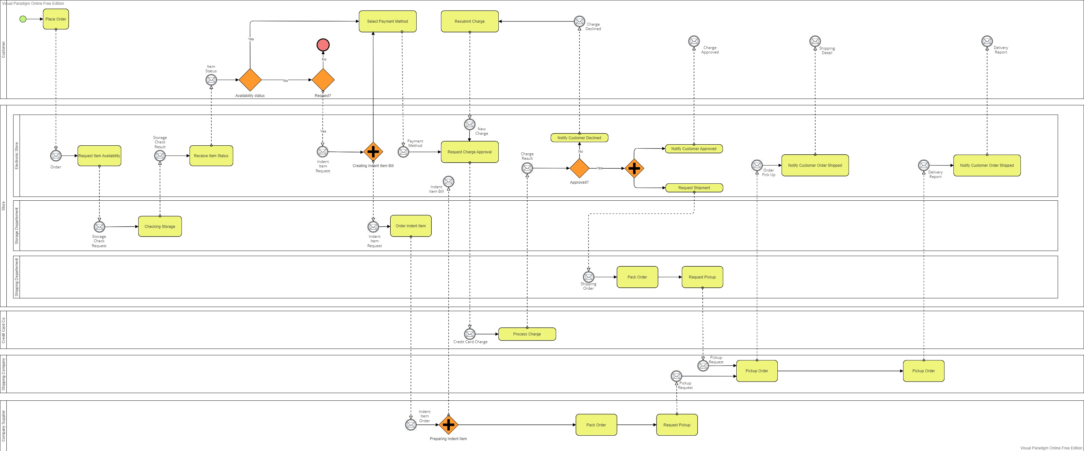
Business Process Model Notation (BPMN)

Slide 5
Use Case Diagram and Scenario Electronic Store
KELAS : LTY-2
DOSEN : Dr. Zulfany Erlisa Rasjid, B.Sc., MMSI. (D2632)
KODE MATKUL : COMP8036041
MATA KULIAH : Services Oriented Architecture
Anggota Kelompok :
Edward ( 2201741971 / 2401822232 )
Aldo Jonathan Handaka ( 2201736971 / 2402401822850 )

Slide 6
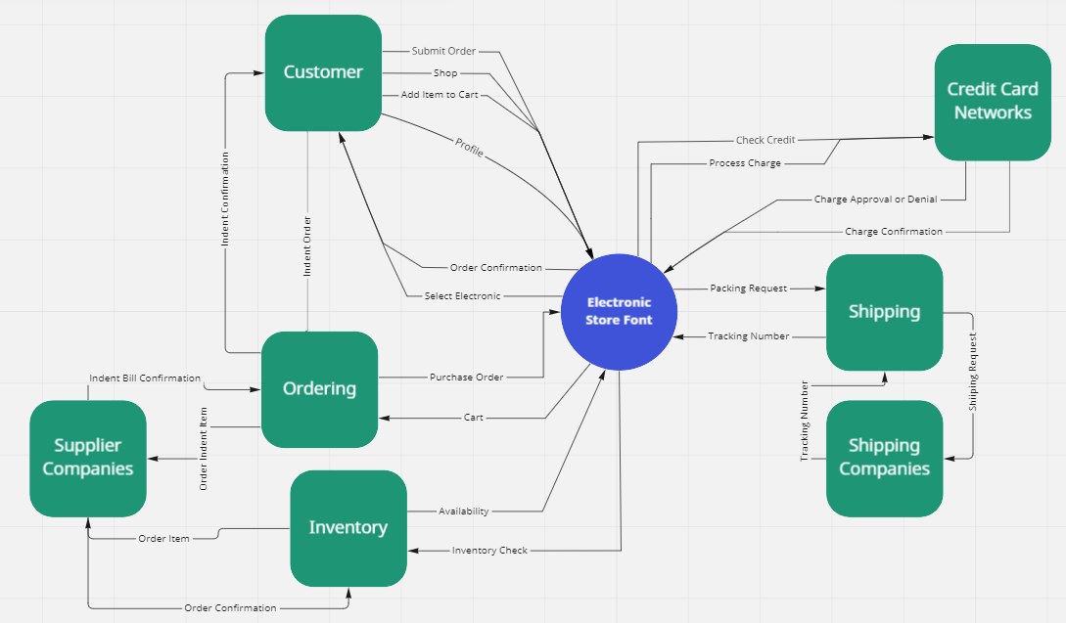
Context Diagram (Revisi)

Slide 7
Use Case Diagram
01
Use Case Scenario
02
Memperlihatkan Use Case Diagram
Memperlihatkan Use Case Scenario

Slide 8
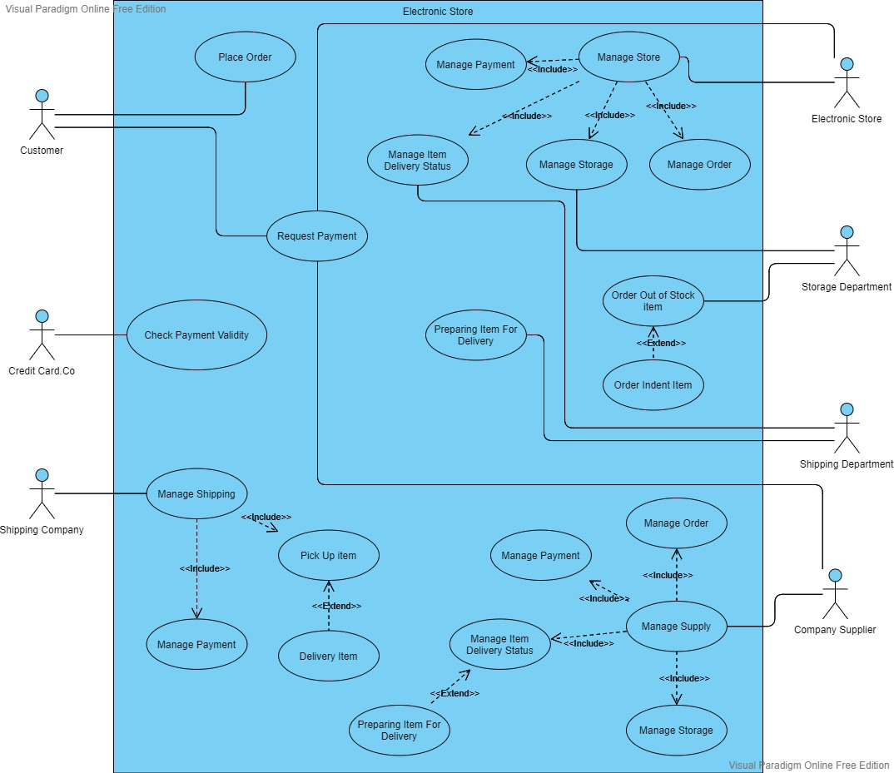
Use Case Diagram

Slide 9
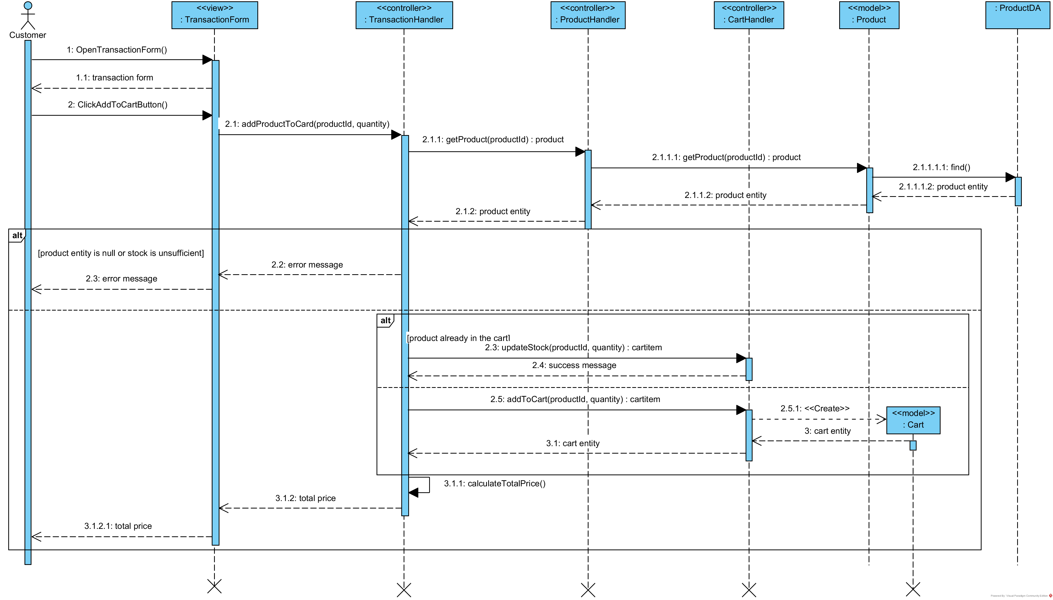
Use Case Scenario

Slide 10
KELAS : LTY-2
DOSEN : Dr. Zulfany Erlisa Rasjid, B.Sc., MMSI. (D2632)
KODE MATKUL : COMP8036041
MATA KULIAH : Services Oriented Architecture
Integrasi sistem
Anggota Kelompok :
Edward ( 2201741971 / 2401822232 )
Aldo Jonathan Handaka ( 2201736971 / 2402401822850 )

Slide 11
Mobile Integration
Pengubahan sistem menjadi bisa untuk mobile untuk dapat bisa digunakan dimana saja.
Penggunaan secara mobile dapat membantu untuk mengatasi masalah saat pandemi.

Slide 12


